Slide 1

CNN Modellerinde Performans Sıralamasının Erken Stabilizasyonunun Analizi ve Optimum Epoch Belirlenmesi
Hazırlayan: Emirhan AYDIN

Slide 2
1. Problem Tanımı
Derin öğrenme modellerinin eğitimi genellikle yüksek hesaplama maliyeti gerektirir.
Model seçimi çoğunlukla:
Tüm modeller tamamen eğitildikten sonra yapılmaktadır.
Bu durum gereksiz zaman ve hesaplama maliyetine yol açabilmektedir.
Bu nedenle eğitim sürecinde model performans sıralamasının erken aşamalarda belirlenip belirlenemeyeceği önemli bir araştırma konusudur.

Slide 3
2. Çalışmanın Amacı
Bu çalışmanın amacı:
Farklı CNN modellerinin eğitim sürecindeki performans sıralamalarını incelemek
Nihai performans sıralamasının eğitim sürecinin hangi aşamasında stabil hale geldiğini belirlemek
Model seçimi için gerekli minimum epoch sayısını tespit etmektir

Slide 4

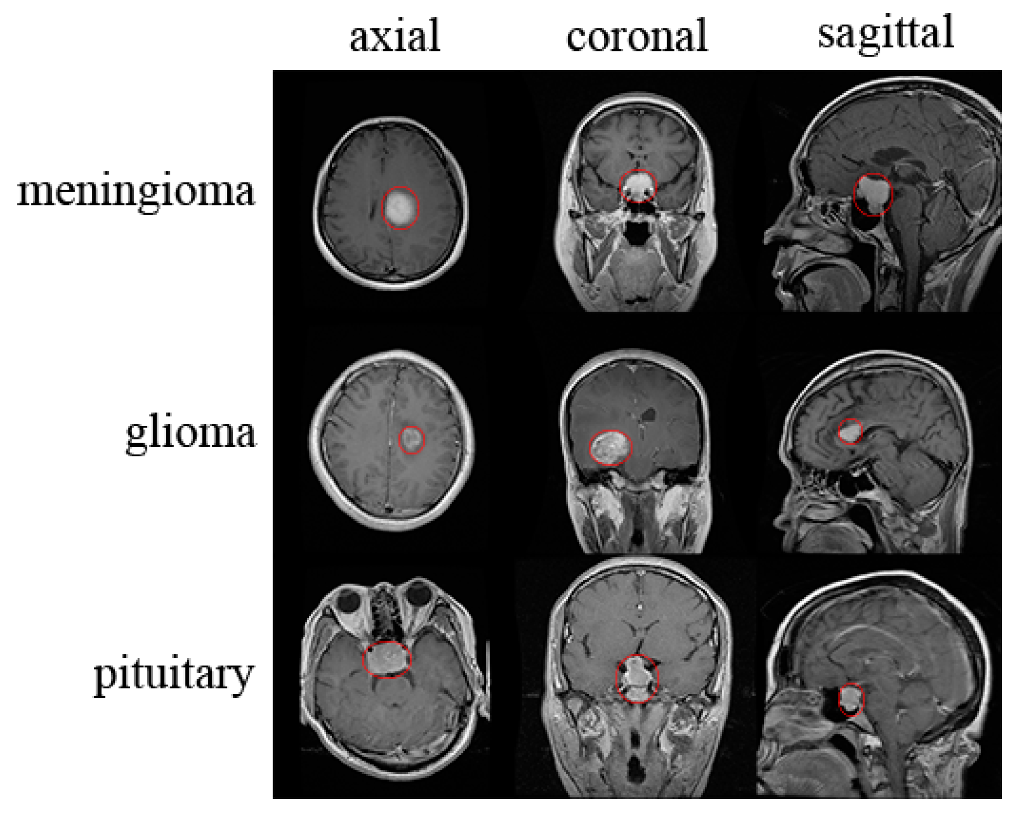
3. Veri Seti
Çalışmada Beyin Tümörü MRI veri seti kullanılmıştır.
Veri setinin özellikleri:
Görüntü türü: MRI
Görüntü formatı: Gri tonlamalı (grayscale)
Sınıf sayısı: 4
Eğitim ve test veri ayrımı uygulanmıştır. (test seti validation olarak kullanılmıştır)
Görüntü Boyutu: Çeşitli görüntü boyutları bulunmaktadır. Hepsi 224x224 seviyesine indirilmiştir.

Slide 5
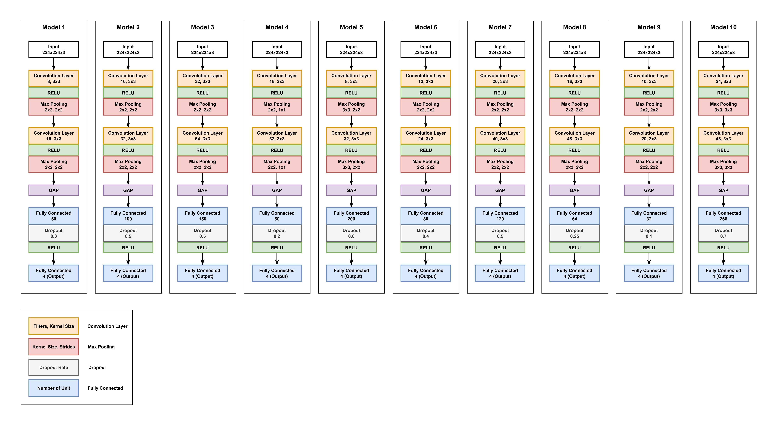
4. Kullanılan CNN Modelleri

Slide 6
5. Deneysel Kurulum
Eğitim sürecinde kullanılan temel parametreler:
Epoch sayısı: 200
Batch size: 32
Optimizer: Adam
Loss fonksiyonu: Cross Entropy
Her epoch sonunda modellerin loss değerleri hesaplanmıştır.
Early stopping: 7 Epoch patience – validation loss’a göre
Reduce LR On Plateu: 4 Epoch patience – validation loss’a göre
Özel şart: Modeller en az 50 epoch eğitilmiştir.

Slide 7
6. Yöntem
Çalışmanın yöntemi aşağıdaki adımlardan oluşmaktadır:
Her model için tüm epochlarda elde edilen validation loss değerlerinin en düşüğü, modelin en başarılı hali olarak kabul edilmiştir. (Çünkü eğitime devam edilmesi modelin başarısını düşürebilir.)
Tüm modellerin en iyi durumları belirlenerek performans sıralaması oluşturulmuştur.
Ara epochlardaki sıralamalar ile bu “en iyi sıralama” karşılaştırılmıştır.
Tüm modellerin sıralamaları Spearman Korelasyonu ile analiz edilmiş,
Sadece en iyi 3 model için Top 3 Overlap analizi yapılmıştır

Slide 8

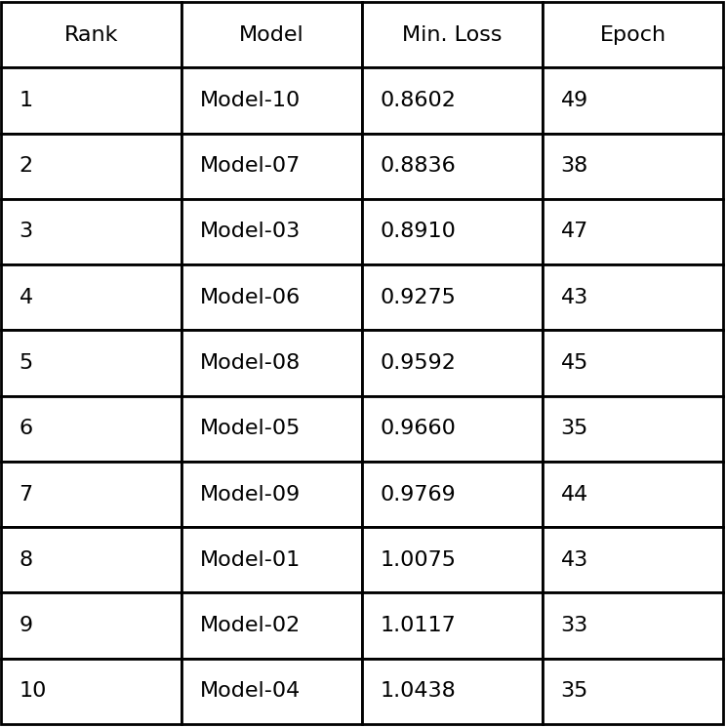
7. Sıralama Analizi
Analiz aşamasında şunlar incelenmiştir:
Her epoch için model sıralamasının en iyi sıralama ile korelasyonu hesaplanmıştır.
Tüm modeller ve en iyi 3 model için ayrı ayrı değerlendirme yapılmıştır.
Amaç: Model sıralamasının hangi epoch’tan itibaren stabil hale geldiğini belirlemek.

Slide 9

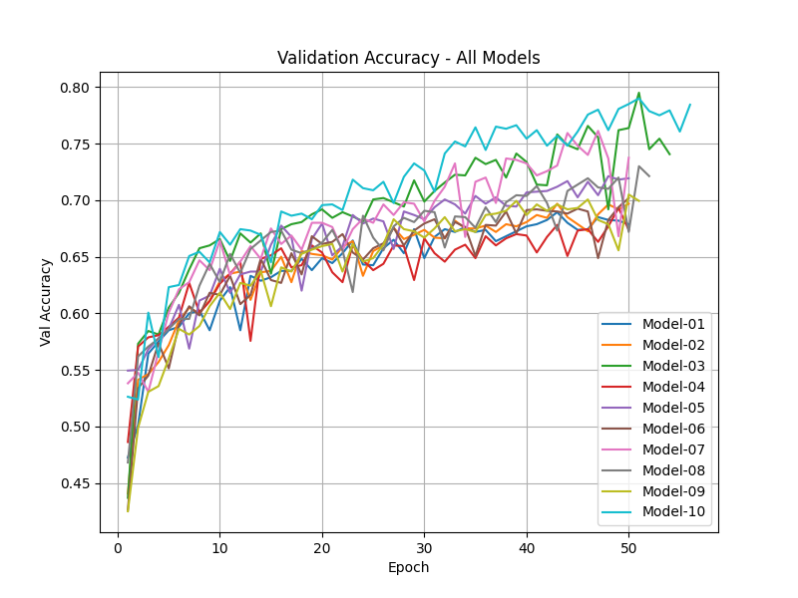
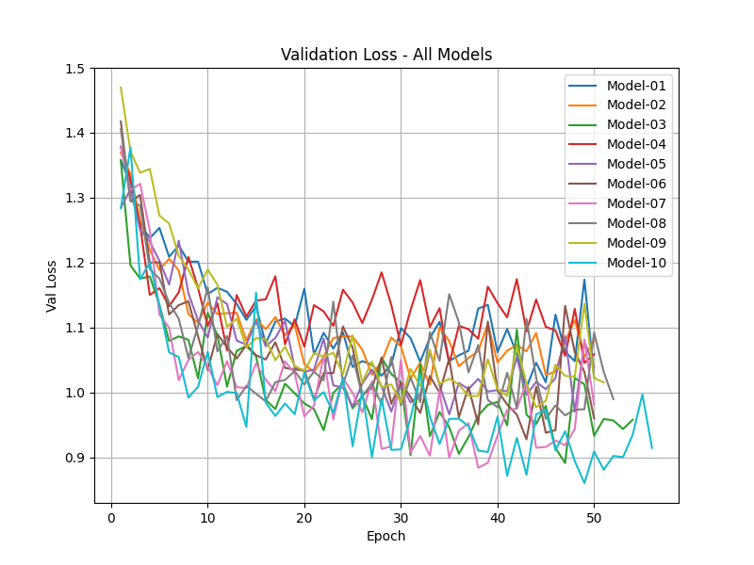
8. Deney Sonuçları: Validation Accuracy – Loss Grafikleri

Slide 10
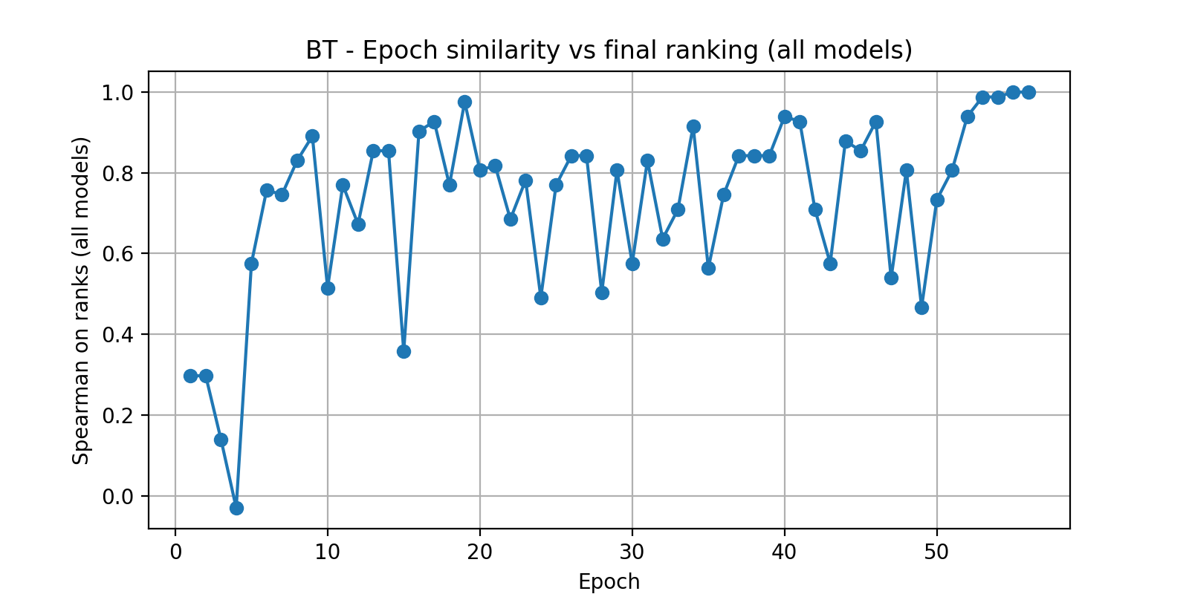
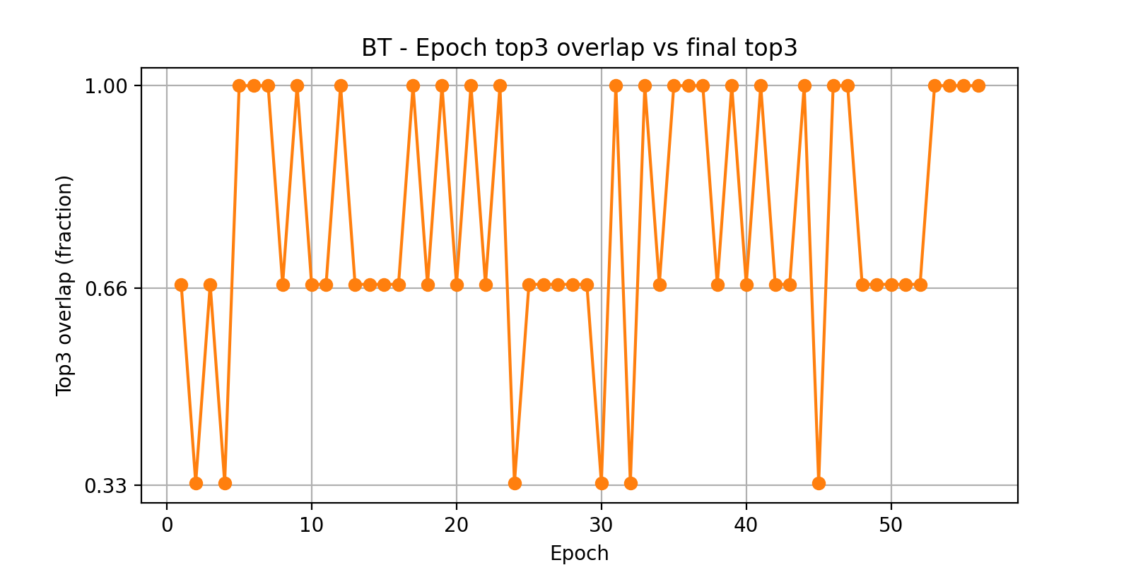
9. Deney Sonuçları: Korelasyon ve Overlap Grafikleri

Slide 11
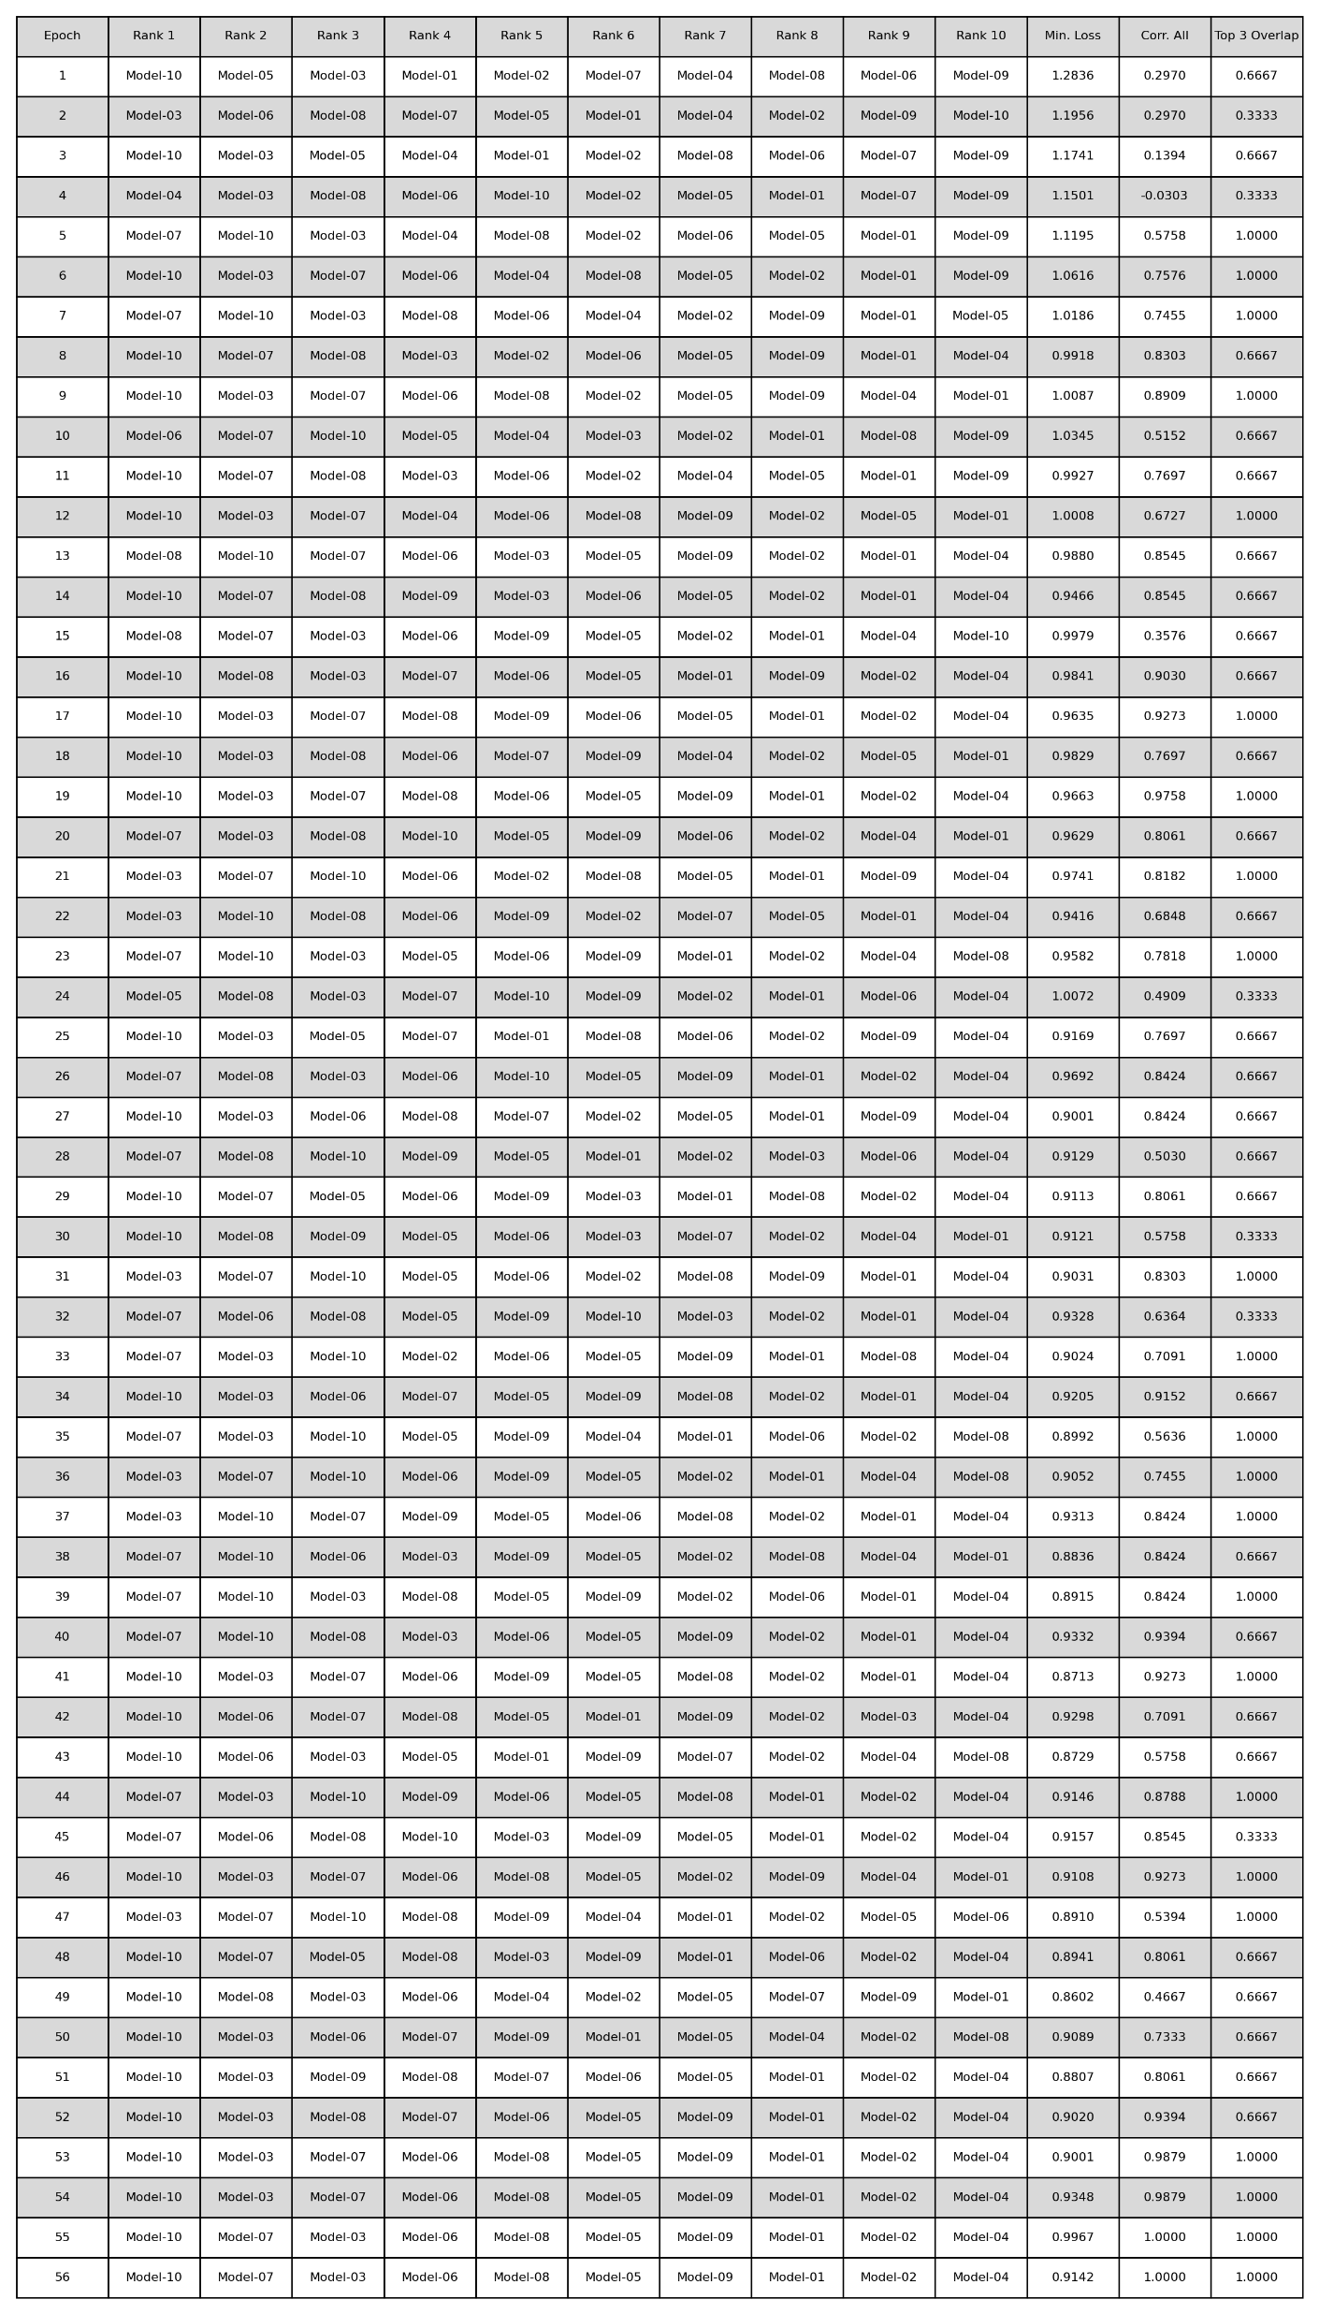
10. Deney Sonuçları: Sıralama Tablosu

Slide 12
11. Gelecek Çalışmalar
Gelecekte yapılabilecek çalışmalar:
Daha farklı veri setleri ile deneylerin tekrarlanması
Model çeşitliliği artırılarak deneylerin tekrar edilmesi
Farklı performans metriklerinin incelenmesi

